Slide 1
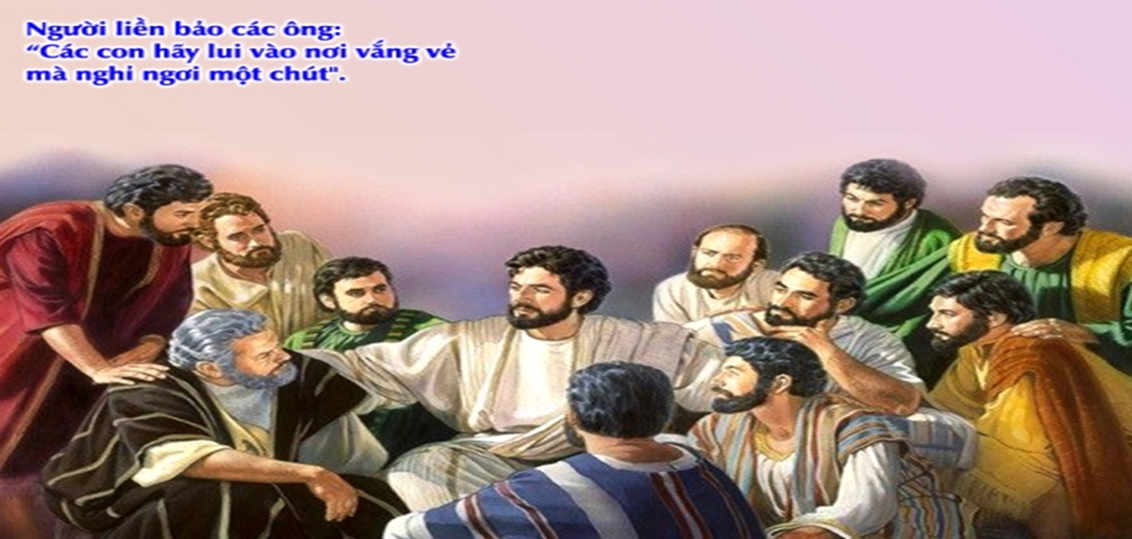
CA NHẬP LỄ 2
Lm.Aug.Nguyễn Văn Trinh

Slide 2
CA NHẬP LỄ
Lm.Aug.Nguyễn Văn Trinh

Slide 3
1. Khi con về lòng tràn niềm vui, khi con về tình yêu chan chứa, đón tay nhau bước trong ân tình, khi muôn người sống trong hòa bình.

Slide 4
ĐK: Hãy đến, Chúa kêu gọi con đi về Ngài, để Ngài ban hồng ân chan chứa. Vâng! Vâng! Vâng! Con về theo tiếng Ngài gọi vào tình thương chứa chan muôn đời.

Slide 5
2. Con quây quần bên bàn tiệc Thánh, tim rộn ràng niềm vui ca hát, bánh thơm ngon biết trao cho người, khi nhân loại sống trong phục vụ.

Slide 6
ĐK: Hãy đến, Chúa kêu gọi con đi về Ngài, để ngài ban hồng ân chan chứa. Vâng! Vâng! Vâng! Con về theo tiếng Ngài gọi vào tình thương chứa chan muôn đời

Slide 7
3. Con quây quần giữa ngàn anh em, khi muôn người cùng chia nhau uống, chén nho thơm ướp bao ân tình, khi muôn người biết yêu thật tình.

Slide 8
ĐK: Hãy đến, Chúa kêu gọi con đi về Ngài, để ngài ban hồng ân chan chứa. Vâng! Vâng! Vâng! Con về theo tiếng Ngài gọi vào tình thương chứa chan muôn đời.

Slide 9
CA NHẬP LỄ 2
Lm.Aug.Nguyễn Văn Trinh

Slide 10
Đáp ca - Lm.Thái Nguyên
Chúa chăn nuôi tôi, nên đời tôi chẳng thiếu thốn chi. Chúa ở cùng tôi thì đời tôi đâu còn sợ gì.

Slide 11
CA NHẬP LỄ 2
Lm.Aug.Nguyễn Văn Trinh

Slide 12
Alleluia - Thái Nguyên
Chúa phán: “Ta là sự sáng thế gian, ai theo Ta sẽ được ánh sáng ban sự sống”.

Slide 13
CA NHẬP LỄ 2
Lm.Aug.Nguyễn Văn Trinh

Slide 14
DÂNG BÁNH VÀ RƯỢU
St. Đinh Công Huỳnh

Slide 15
ĐK. Xin dâng lên tấm bánh với ly rượu nho tinh tuyền, lòng thành cùng tiến trước ngai Chúa Cha cực linh. Theo hương kinh tiếng hát tiến dâng về Cha thiên đình.

Slide 16
1. Xin dâng Cha bánh thơm lao công ruộng đồng. Là tình yêu chúng con đêm ngày chung sức. Xin dâng Cha rượu nho thơm nồng trinh nguyên. Cúi xin nhận hy lễ chân thành kính tin.

Slide 17
ĐK. Xin dâng lên tấm bánh với ly rượu nho tinh tuyền, lòng thành cùng tiến trước ngai Chúa Cha cực linh. Theo hương kinh tiếng hát tiến dâng về Cha thiên đình.

Slide 18
2. Xin dâng Cha nắng mưa phong sương dãi dầu. Từng ngày qua lắng lo cho từng manh áo. Xin dâng Cha niềm vui quây quần bên nhau. Cúi xin Ngài đón lấy ân tình hiến trao.

Slide 19
ĐK. Xin dâng lên tấm bánh với ly rượu nho tinh tuyền, lòng thành cùng tiến trước ngai Chúa Cha cực linh. Theo hương kinh tiếng hát tiến dâng về Cha thiên đình.

Slide 20
3. Xin dâng Cha trái tim, tâm tư, xác hồn. Cùng dâng lên khó khăn, u buồn vương vấn. Xin dâng Cha đoàn con tháng ngày long đong. Cúi xin Ngài chúc phúc lễ vật tiến dâng.

Slide 21
ĐK. Xin dâng lên tấm bánh với ly rượu nho tinh tuyền, lòng thành cùng tiến trước ngai Chúa Cha cực linh. Theo hương kinh tiếng hát tiến dâng về Cha thiên đình.

Slide 22
CA NHẬP LỄ 2
Lm.Aug.Nguyễn Văn Trinh

Slide 23
KHÁT XA NGUỒN Lm. Kim Long

Slide 24
ĐK: Như con nai khát xa nguồn, tâm tư xao xuyến u buồn, hồn con bao tháng năm đợi trông Chúa ơi. Nương thân bên Chúa nhân hiền cho vơi bao nỗi ưu phiền hòa vang lên khúc ca tình yêu dâng tiến Người.

Slide 25
1. Tâm hồn con ngày đêm hằng thao thức con thao thức trông mong về bên Chúa bao dịu hiền, nơi trần gian thương đau nào con biết đi về đâu nhìn lên Chúa tâm hồn con vững tâm cậy tin.

Slide 26
ĐK: Như con nai khát xa nguồn, tâm tư xao xuyến u buồn, hồn con bao tháng năm đợi trông Chúa ơi. Nương thân bên Chúa nhân hiền cho vơi bao nỗi ưu phiền hòa vang lên khúc ca tình yêu dâng tiến Người.

Slide 27
2. Suốt đời con hằng ca tụng Danh Chúa ca danh Chúa cao quang hồn con kính tin trọn niềm xin rộng ban muôn ân dìu con bước đi bình an. Dù muôn khó nguy trần gian vẫn không từ nan.

Slide 28
ĐK: Như con nai khát xa nguồn, tâm tư xao xuyến u buồn, hồn con bao tháng năm đợi trông Chúa ơi. Nương thân bên Chúa nhân hiền cho vơi bao nỗi ưu phiền hòa vang lên khúc ca tình yêu dâng tiến Người.

Slide 29
CA NHẬP LỄ 2
Lm.Aug.Nguyễn Văn Trinh

Slide 30
ĐỒNG CỎ TƯƠI St.Hùng Lân

Slide 31
ÐK: Ðồng là đồng cỏ tươi, Chúa chăn cho tôi nghỉ ngơi, suối ngọt cỏ non xanh rì, tôi nay còn thiếu thốn chi, vui thay mà cũng phúc thay. Vui thay là đồng cỏ tươi, Chúa chăn đã đem tôi vô nghỉ ngơi.

Slide 32
1. Chân tôi theo nẻo chính, Chúa thương tôi như con ngươi Ngài, đầu con xức dầu thánh, tiến lên đền thánh hằng ngày.

Slide 33
ÐK: Ðồng là đồng cỏ tươi, Chúa chăn cho tôi nghỉ ngơi, suối ngọt cỏ non xanh rì, tôi nay còn thiếu thốn chi, vui thay mà cũng phúc thay. Vui thay là đồng cỏ tươi, Chúa chăn đã đem tôi vô nghỉ ngơi

Slide 34
2. Tôi an tâm vững trí, dẫu qua nơi âm u hãi hùng, lòng tin tưởng tuyệt đối, thấy côn trượng Chúa là mừng.

Slide 35
ÐK: Ðồng là đồng cỏ tươi, Chúa chăn cho tôi nghỉ ngơi, suối ngọt cỏ non xanh rì, tôi nay còn thiếu thốn chi, vui thay mà cũng phúc thay. Vui thay là đồng cỏ tươi, Chúa chăn đã đem tôi vô nghỉ ngơi

Slide 36
3. Mâm cao lương đã sẵn, chén rượu bồ đào đây vơi đầy, để tôi lấy lại sức, Chúa đưa về suối đời đời.

Slide 37
ÐK: Ðồng là đồng cỏ tươi, Chúa chăn cho tôi nghỉ ngơi, suối ngọt cỏ non xanh rì, tôi nay còn thiếu thốn chi, vui thay mà cũng phúc thay. Vui thay là đồng cỏ tươi, Chúa chăn đã đem tôi vô nghỉ ngơi

Slide 38
4. Tôi nên con sự sáng, trái hoa sinh sôi hơn sao trời, tình thương Chúa ở với tôi, có chi đẹp hơn đời.

Slide 39
ÐK: Ðồng là đồng cỏ tươi, Chúa chăn cho tôi nghỉ ngơi, suối ngọt cỏ non xanh rì, tôi nay còn thiếu thốn chi, vui thay mà cũng phúc thay. Vui thay là đồng cỏ tươi, Chúa chăn đã đem tôi vô nghỉ ngơi

Slide 40
CA NHẬP LỄ 2
Lm.Aug.Nguyễn Văn Trinh

Slide 41
DƯỚI ÁO MẸ TỪ BI
St. Minh Trân

Slide 42
1. Mẹ từ bi ngày nay con đến nép thân dưới áo Mẹ lành che khuất u buồn nơi khóc than. Đời con đang sống giữa ba đào trăm nguy biến, xin Mẹ dắt dìu con qua khỏi nơi nguy nan.

Slide 43
ĐK. Ôi Ma-ri-a! Ôi Mẹ từ bi lân tuất, không sợ ba thù con nép dưới áo Mẹ từ nhân. Mẹ coi con khỏi chước ba thù đang khuây khuất, đưa về Thên Đàng cùng Mẹ hưởng phúc thanh nhàn.

Slide 44
2. Ôi Mẹ ôi! Đời con bao năm tháng qua kiếp sống phong trần đây đó bao lần tình Mẹ vắng xa. Rồi con yếu đuối ngã trên đường gai dương thế, xin Mẹ dắt dìu con vui bước đi theo Mẹ.

Slide 45
ĐK. Ôi Ma-ri-a! Ôi Mẹ từ bi lân tuất, không sợ ba thù con nép dưới áo Mẹ từ nhân. Mẹ coi con khỏi chước ba thù đang khuây khuất, đưa về Thên Đàng cùng Mẹ hưởng phúc thanh nhàn.

Slide 46
3. Con cầu xin Mẹ bạn muôn ơn xuống cho. Non nước, đồng bào con sống an vui, tự do, ấm no.Tình Mẹ gieo rắc khắp trên Việt Nam yêu dấu. Muôn người dân Việt cùng yêu mến nhau trong Mẹ.

Slide 47
ĐK. Ôi Ma-ri-a! Ôi Mẹ từ bi lân tuất, không sợ ba thù con nép dưới áo Mẹ từ nhân. Mẹ coi con khỏi chước ba thù đang khuây khuất, đưa về Thên Đàng cùng Mẹ hưởng phúc thanh nhàn.

Slide 48
CA NHẬP LỄ 2
Lm.Aug.Nguyễn Văn Trinh

